Slide 1
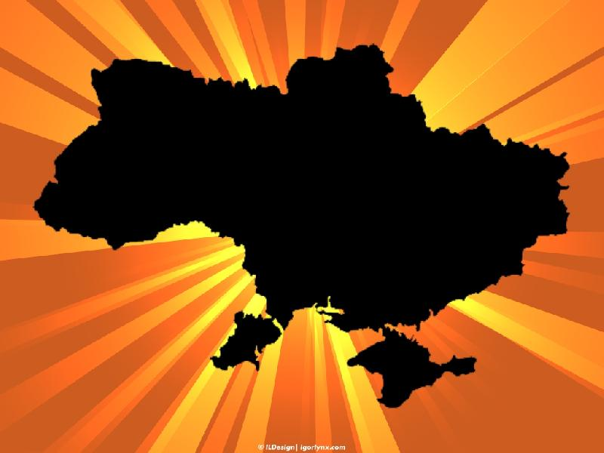
Помаранчева революція

Slide 2
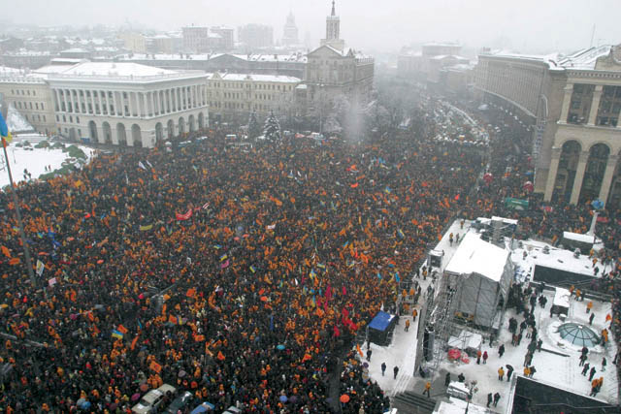
Помаранчева революція змінила обличчя українського суспільства, вплинула на всі сфери громадсько-політичного, культурного та економічного життя держави. Вона стала епохальною подією української історії. Це не був чийсь хитромудрий план чи змова. Вона відбувалася не в контексті якоїсь певної політики, яка була запереченням іншої політики. Помаранчева революція виходила з об'єктивних потреб нації і мала всеохопний характер.

Slide 3
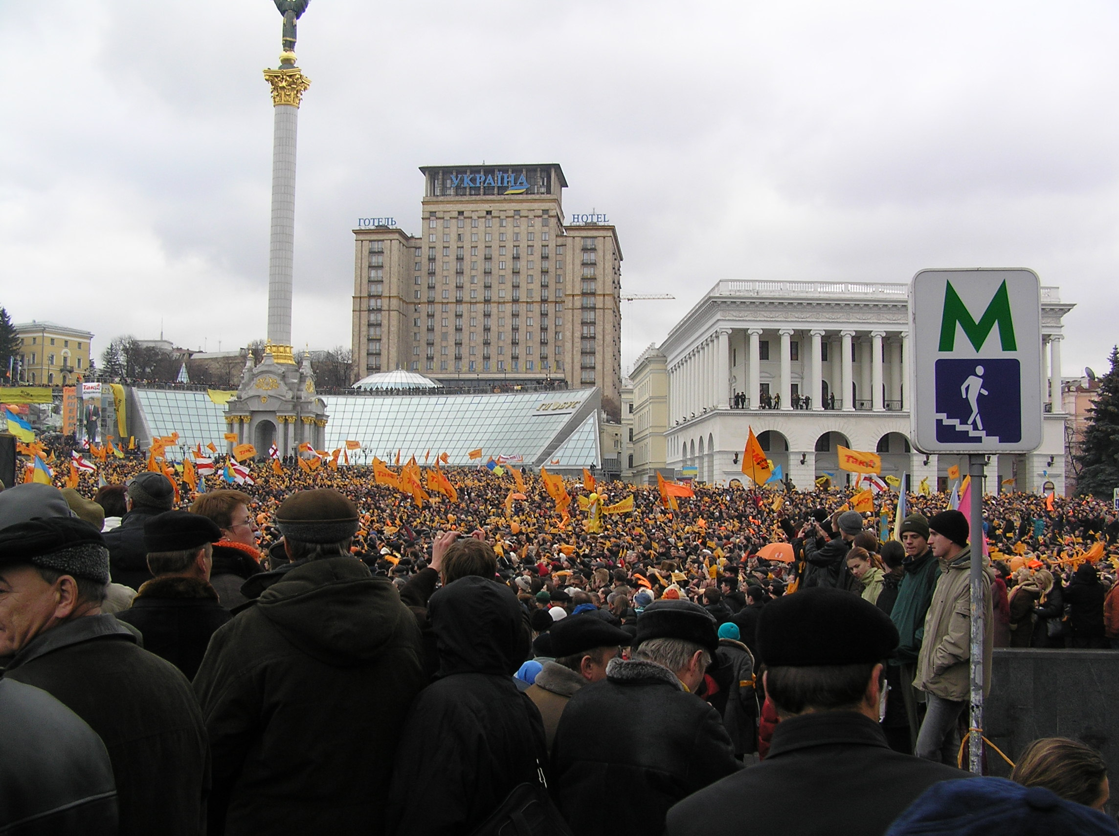
Дата: | 22 листопада — 26 грудня 2004
Місце: | Україна
Привід: | масові фальсифікації виборів Президента України 2004 року, що призвели до обрання Президентом України Віктора Януковича
Результат: | за результатами перевиборів Президентом України обрано Віктора Ющенка
Політичні зміни: | до влади прийшла колишня опозиція

Slide 4
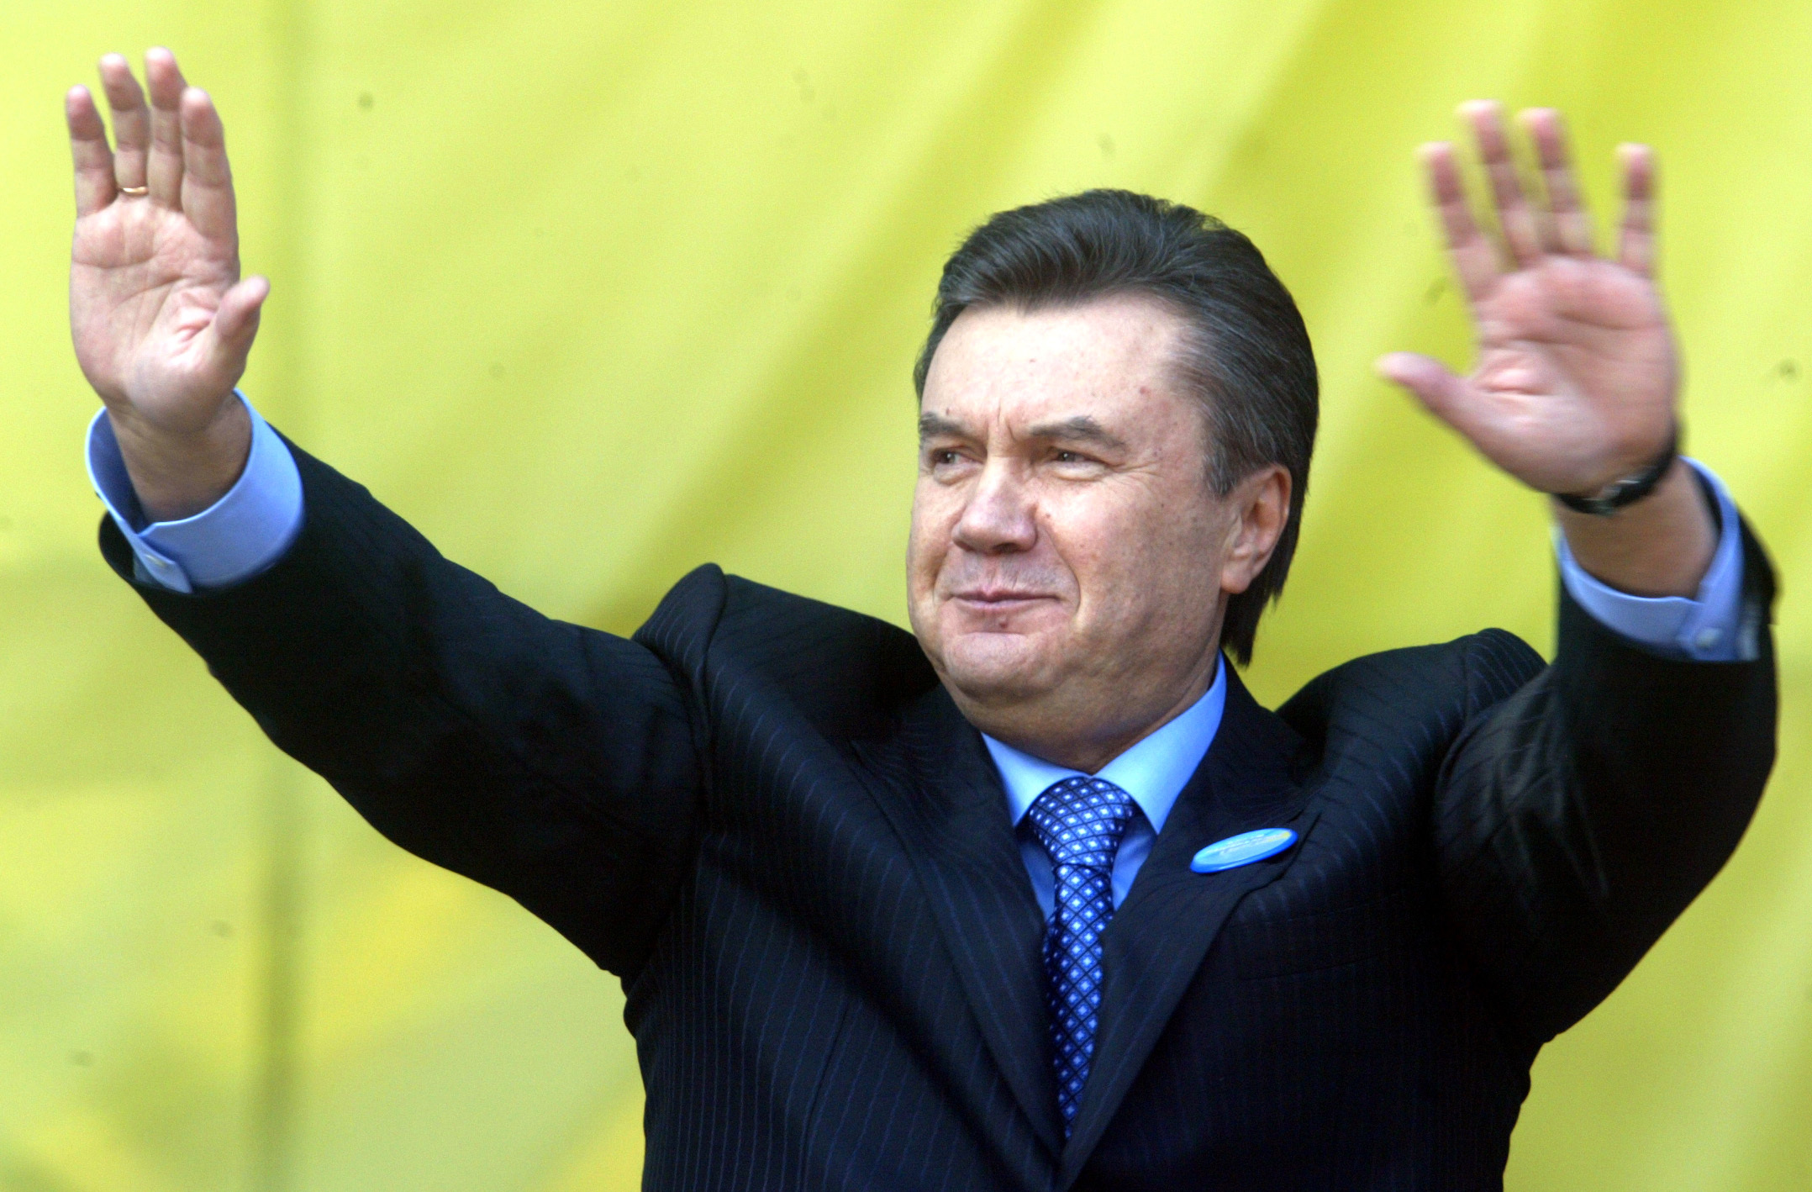
У програмі В. Януковича багато уваги приділялося:
вирішенню соціальних проблем;
прискоренню розвитку економіки та боротьбі з безробіттям;
підвищенню рівня заробітної платі та пенсій;
проведенню позитивної молодіжної політики, збільшенню прийому студентів на навчання за рахунок Державного бюджету, підвищенню якості освіти;
розширенню економічних культурних і політичних зв’язків з Росією, підвищенню статусу російської мови. У ході кампанії було оголошено, що вона стане другою державною мовою.

Slide 5
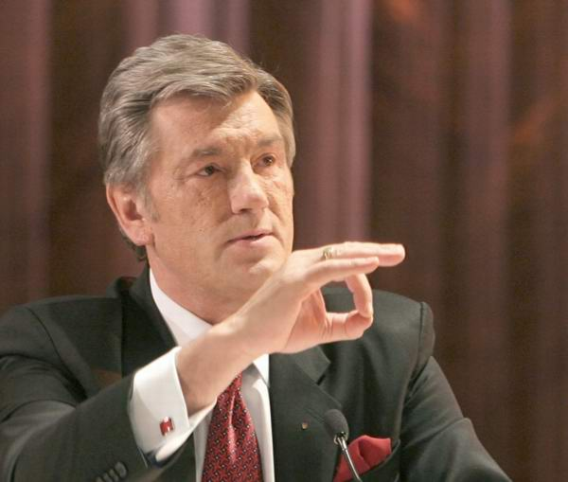
Програма В. Ющенка у своїй основі мала план, що називався “Десять кроків назустріч людям”. Цими кроками повинні були стати:
створення п’яти мільйонів нових робочих місць;
забезпечення пріоритетного фінансування соціальних програм;
збільшення бюджету шляхом зменшення податків. Для цього необхідно вивести економіку з тіні;
рішуча боротьба з корупцією;
створення безпечних умов для життя людей;
захист сімейних цінностей і прав дітей;
сприяння зміцненню моральних цінностей і поверненню кращих традицій вітчизняної освіти;
надання допомоги українському селу;
підвищення боєздатності армії, перетворення її до 2010 року на професійну.
проведення зовнішньої політики в інтересах народу України.

Slide 6
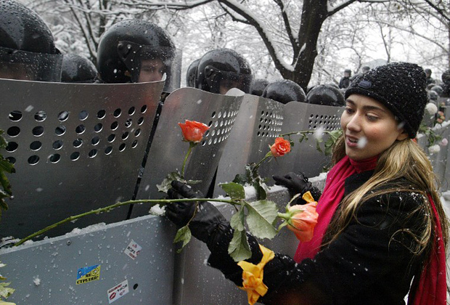
Помаранчева революція була революцією цінностей. Ідея справедливого державного устрою тісно переплелася з поняттям європейського вибору України, яка мислила себе сучасною європейською державою.

Slide 7
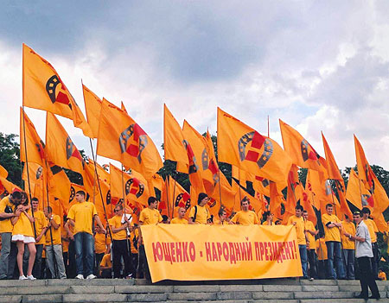
Особливу цікавість викликають поодинокі відгуки з боку незалежно мислячих російських інтелектуалів, сповнені глибокої симпатії до українських подій. В. Панюшкін у матеріалі з промовистою назвою "Слава Україні!" писав, що відчуває заздрість від того, що довго не побачить нічого подібного у Москві, що в Києві люди моляться і виходять на Майдан не завдяки РИ-технологіям, а заради свободи, що тут бореться єдиний і вільний народ, що сам журналіст зараз допише статтю і вийде на Майдан, щоб перестати боятися. Майдан мав притягальну силу, туди виходили для пошуку відповідей на власні запитання.

Slide 8
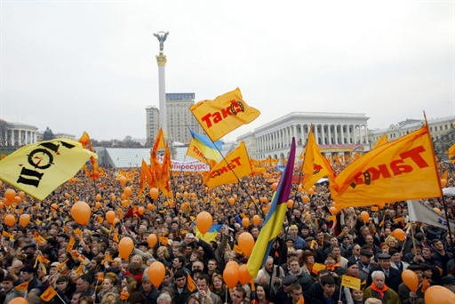
Т. Харченко пише про те, що на Майдан "підтягувалися" не лише українці, а й учасники з Грузії, Польщі, Білорусі, Росії, Німеччини та Нової Зеландії. Тут можна було зустріти американців і британців, також, несподівано для себе, - людей із найвіддаленіших країн.

Slide 9
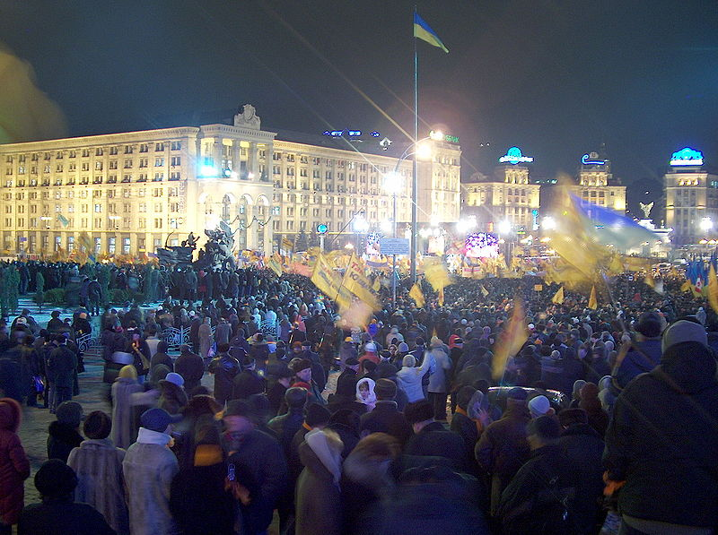
Свобода слова і доступ до різноманітної інформації становили її зміст як власне комунікативної революції. С. Мамаєв пише про "Помаранчеву інформаційну революцію". Він вважає, що в Україні в ці дні відбулося народження громадянського інформаційного суспільства, а об'єктивна інформація відтепер має помаранчевий колір.

Slide 10
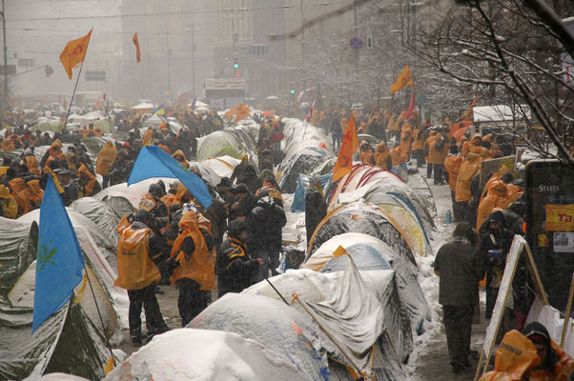
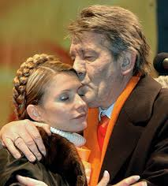
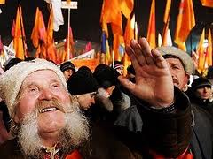
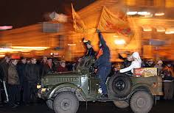
Помаранчева революція мала великий резонанс у світі, зокрема стала лідером пошукової системи Google. Для України це був важливий інформаційний прорив.

Slide 11
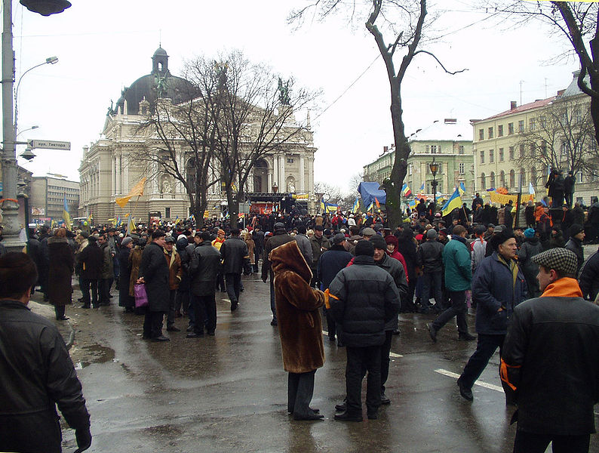
Зокрема відзначалося, що українці справді вірять у такі елементарні речі, як правда і справедливість, які в усьому світі давно перейшли в розряд політичної риторики для використання на виборах і саме так сприймаються широкою громадськістю.

Slide 12
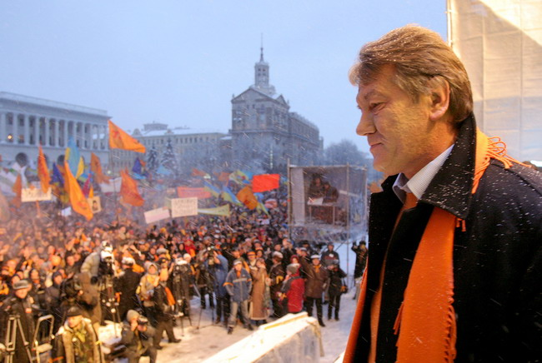
Помаранчева революція була мережною революцією, яка не керувалася з якогось певного центру, і її перемога була забезпечена фактичною позицією громадян.

Slide 13
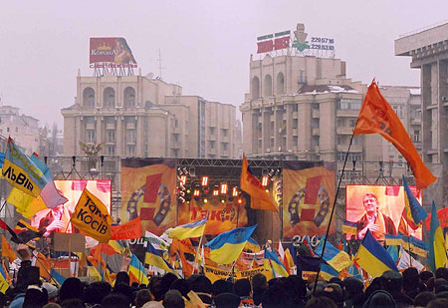
Одним з найважливіших результатів перемоги помаранчевої революції має стати зміна правлячих еліт. Це саме те, чого бракувало Україні для її розвитку протягом останніх 10 років, це причина її топтання на місці і розвитку корупції. Адже саме періодична зміна еліт властива кожній демократичній державі.

Slide 14
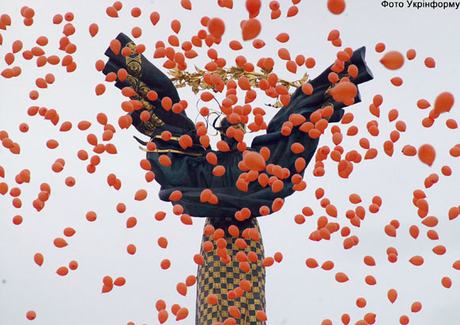
Іншим результатом є потужний громадський імпульс, який отримало суспільство. Воно відчуло смак перемоги і тепер активна його частина навряд чи допустить значне зловживання владою. В такому разі можуть бути знову організовані вуличні акції.

Slide 15
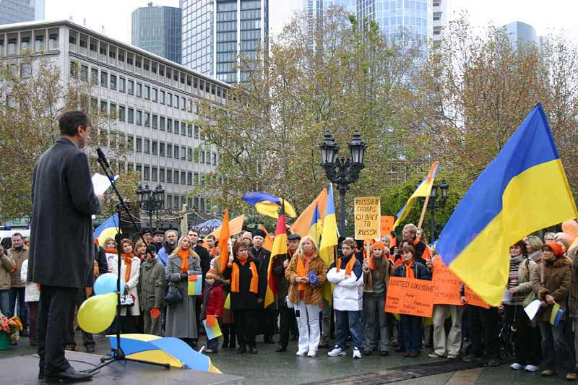
Своєрідна революція в галузі мас-медіа сталася лише під час помаранчевої революції, завдяки чому висвітлення подій у країні стало більш плюралістичним.
Революція мала також чітку антиолігархічну спрямованість. Однак, слід очікувати не стільки якихось репресій проти колишніх можновладців, як максимально можливого розділення бізнесу і політики. Про нагальність такого поділу вже давно говорять як опозиціонери, зокрема на цьому акцентує Юлія Тимошенко, так і окремі олігархи (Віктор Пінчук).

Slide 16
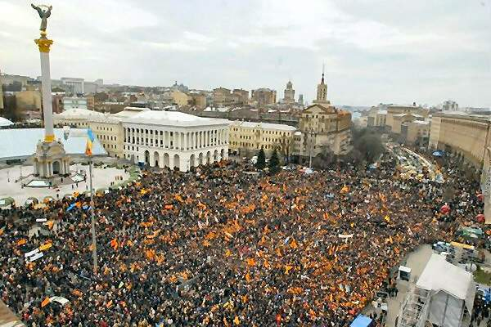
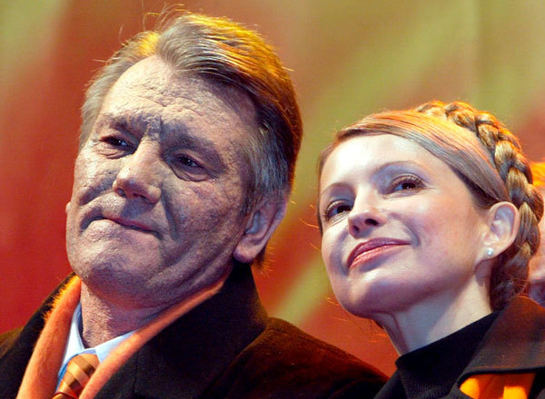
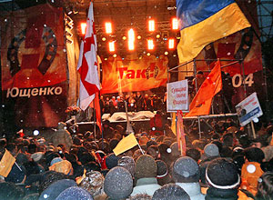
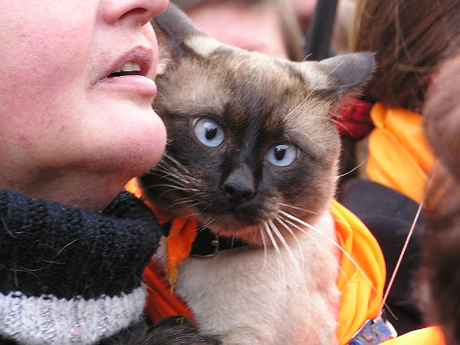
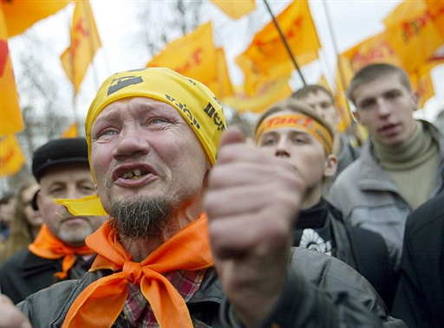
Дуже важливо, що змінюється на ліпше образ України й українців у світі. Імідж правової демократичної держави сприятиме творенню привабливого інвестиційного клімату, який зможе забезпечити Україні стале економічне зростання.

Slide 17
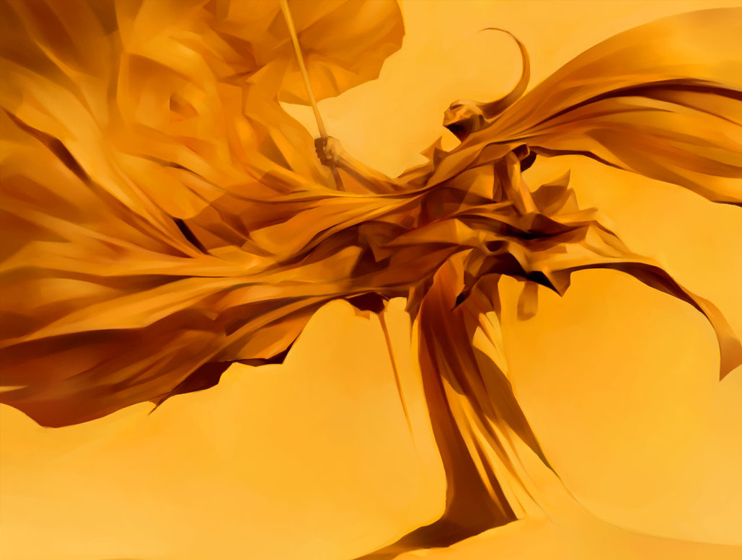
Характерні
риси революції

Slide 18
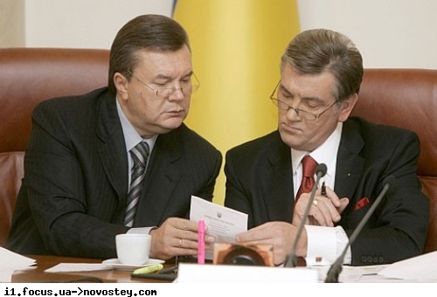
Чіткість вимог і мети
Усі зусилля були сконцентровані на одній меті – не допустити фальсифікацій виборів Януковичем і відстояти перемогу Ющенка. Мотивації та уявлення про майбутнє у різних учасників революції могли бути різними, але в дні Майдану всі – від кандидата в президенти до демонстрантів у найдальших містечках і селах - працювали на одну чітку мету.

Slide 19
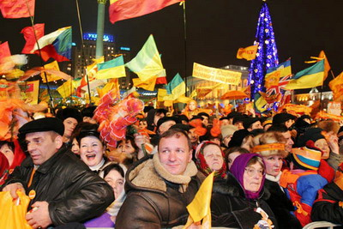
Єдність акції
Штаб Ющенка, опозиційні партії, депутати, структури «Пори», «Студентської хвилі», «Знаю!» та інших громадських рухів тісно координували свої дії. Громадські діячі з повагою ставилися до політиків, а політики розуміли важливість місії громадських рухів і всіляко їм допомагали. Спірні питання обговорювалися, а прийняті рішення – виконувалися. Непорозуміння й конфлікти, як правило, швидко гасилися. Така синергія дій відкрила шлях до перемоги.

Slide 20
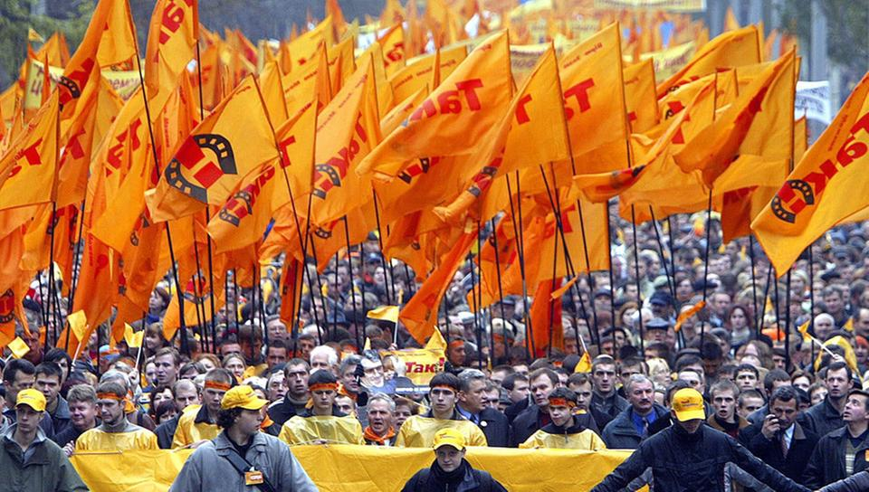
Єдиний символ
Помаранчева символіка стала потужним об’єднувальним і притягальним фактором, символом революції.

Slide 21
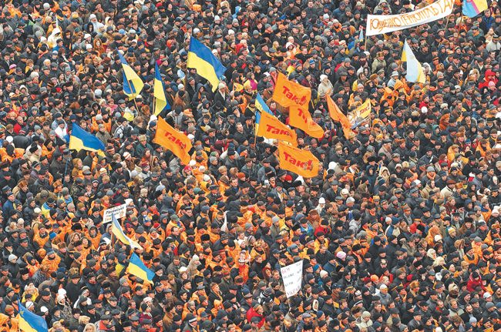
Організаційне забезпечення
Всупереч поширеним уявленням про раптовість і стихійність Помаранчевої революції, Майдан готувався довго й ретельно. Звісно, масова підтримка звичайних людей стала вирішальною, але якби не ретельна підготовка, цим людям було б просто нікуди прийти/приїхати, а ті, хто прийшов, швидко б розійшлися.
Організатори Майдану-2004 ретельно працювали над сотнями питань: де і скільки ставити наметів, як захищати сцену і наметове містечко, що їстимуть і де спатимуть революціонери (особливо приїжджі), скільки потрібно спальних мішків чи біотуалетів, яка музика має лунати зі сцени, якими мають бути гасла Майдану, хто має скласти кістяк мітингувальників до того, як збереться багато киян, як оптимально організувати підвезення великих мас людей до Києва і т.п.

Slide 22
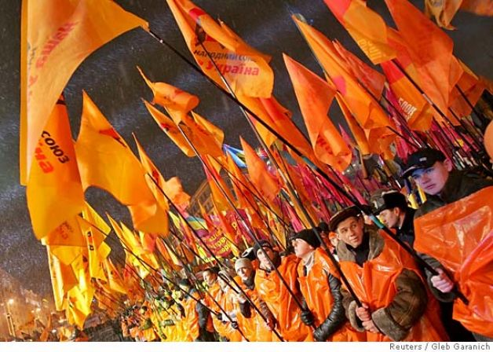
Інформування людей і роздаткові матеріали
Людям на Майдані масово роздавалися помаранчеві стрічки, прапорці, наліпки, листівки, газети. Ця ж продукція поширювалася партійними і громадськими агітаторами в різних куточках Києва і всієї країни. Це давало можливість прорвати інформаційну блокаду і підтримувати загальну «помаранчеву» атмосферу.

Slide 23
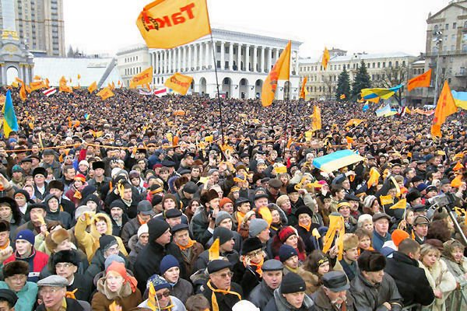
Залучення людей
Залученню людей на акції приділялася величезна увага. І не лише партійних чи громадських активістів. Було розгорнуто широку роботу у навчальних закладах, установах, на вулицях, базарах, у транспорті. Адже важливо було залучити до протестів якомога більше людей. Такі складові як страйки навчальних закладів чи вихід на акції цілих офісів забезпечували постійний приток киян.
Не менше важливо було організувати швидке й масове довезення всіх бажаючих до Києва і забезпечення їх хоч якимось дахом над головою.
Постійна робота з киянами, які селили людей у своїх квартирах, офісах, кімнатах гуртожитків, підсобних приміщеннях не лише наводнювала столицю приїжджими демонстрантами, але й втягувала в орбіту революції все більше киян, які переймали приклад сусідів чи колег.

Slide 24
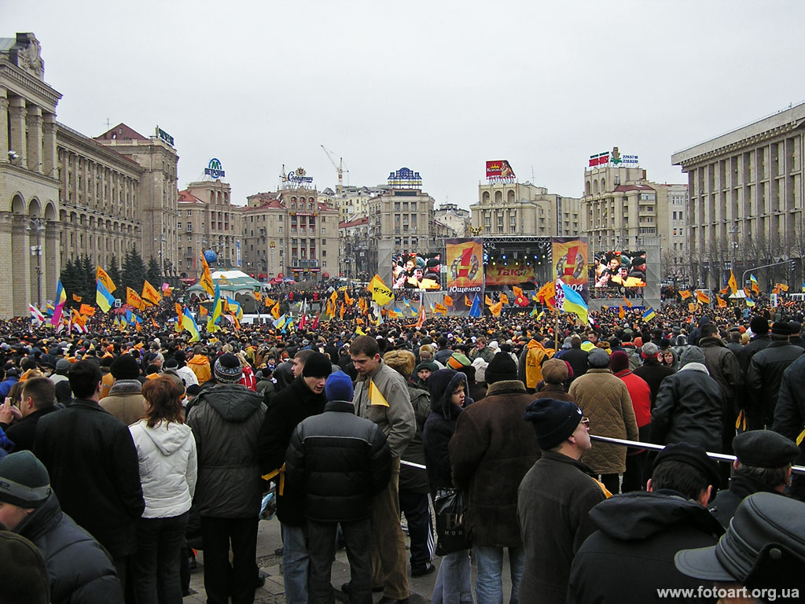
Робота з владою та правоохоронцями
Приділялося велике значення залученню на свій бік або принаймні нейтралізації представників влади та правоохоронців. Заяви окремих службовців, депутатів, міліціонерів про відмову виконувати злочинні накази чи й пряму підтримку опозиції підтримували протест і деморалізували владу.
Міліціонерів постійно агітували, прагнучи забезпечити їх нейтралітет. Водночас агресивні дії міліціонерів чи кримінальних елементів фіксувалися і протоколювалися, збиралися правові докази, щоб у майбутньому винуватці були покарані.

Slide 25
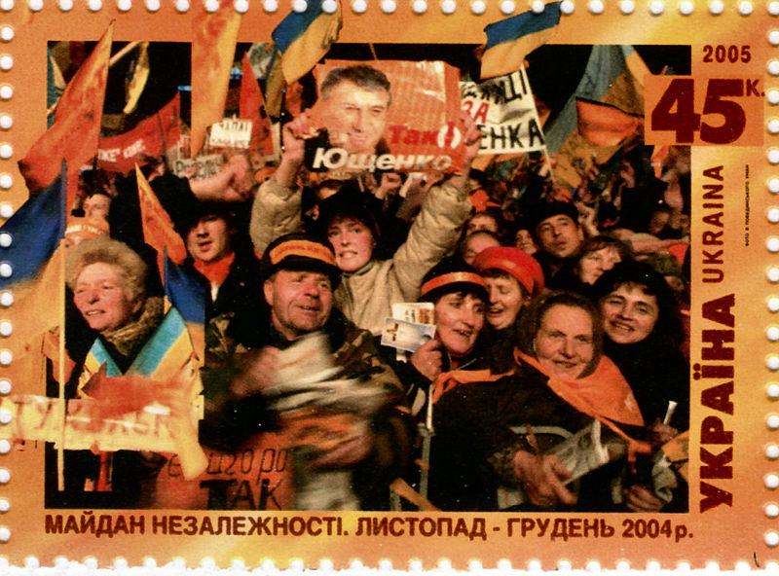
Динамічність акцій
Для успіху багатоденної акції важливо, щоб вона розвивалася по висхідній, щоб зростав її масштаб і потужність. Саме так і було в 2004 – наростання числа людей у Києві, кількості і масштабу акцій у регіонах, інформаційного, політичного, фізичного тиску на владу.

Slide 26
Було таке в нашій багатостраждальній історії. Недаремно існує стійкий і правдивий вислів про те , що революцію задумують мрійники, реалізовують фанатики, а колистуються її плодами негідники. В Українському вимірі він спрацював на всі сто. Ці події породили українську псевломісію Ющенка , який своєю манією величі вбив собі, що мільйони "маленьких українців" вийшли на холодні майдани і вулиці в листопаді 2004 року за нього. Він помилився. Люди йшли за себе, за своє право на краще життя. Але були цинічно обмануті цим продажним юдою. Дуже шкода , що багато правди про цього псевдомесію стало доступно широкому загалу тільки тепер. Насправді це самозакоханий злодій і хабарник, якого судити треба. А за зраду виборців Бог йому суддя.

